Slide 1
Тема урока:
«Мягкий знак как показатель мягкости согласного звука.»

Slide 2
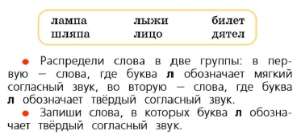
Упр.1. Прочитай. Одинаково или по-разному надо читать букву «эль» в каждом слове?

Slide 3
Проверь себя:
Лампа, лыжи.

Slide 4
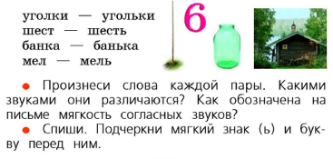
Упр.2. Прочитай. Что обозначает каждое слово?

Slide 5
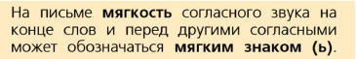


Slide 6
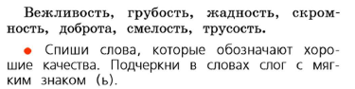
Упр.3. Прочитай названия качеств и свойств человека.

Slide 7
Проверь себя:
Вежливость, скромность, смелость.

